Slide 1
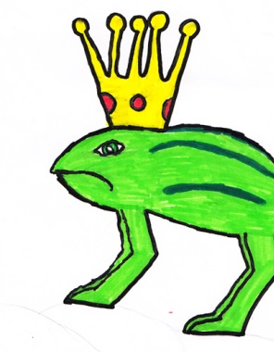
lendas contos crenzas …
A AUGA EN GALICIA

Slide 2
RÍOS

Slide 3
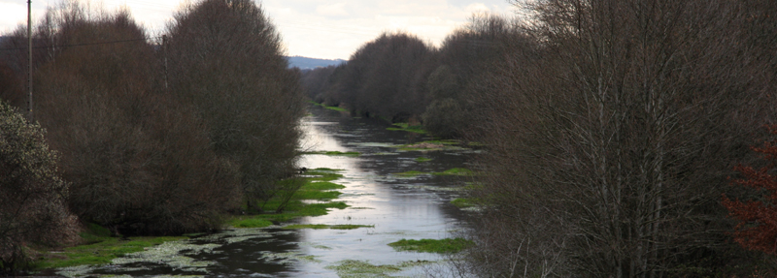
O RÍO DO ESQUECEMENTO
Na antigüidade extendeuse a crenza de que aquel que se atrevese a vadear o río Limia (chamado tamén Belión ou Leteo) perdería a memoria. É o río que separa a terra dos vivos da dos mortos. Os que perden a memoria ao cruzar este río son os mortos que se van reencarnar e esquecen as vidas anteriores. Os celtas de Andalucía que viñeron a Galicia esqueceron a súa terra ao cruzar o Limia e quedaron alí.
O historiador romano Tito Livio cóntanos que cando Décimo Xuño Bruto chegou coas súas tropas ao Limia non se atrevían a cruzalo por medo a perder a memoria, e que tivo que ser o propio Décimo Xuño Bruto o que o vadeu primeiro, e logo foi chamando aos xefes das súas centurias, para que visen que non perdera a memoria.

Slide 4
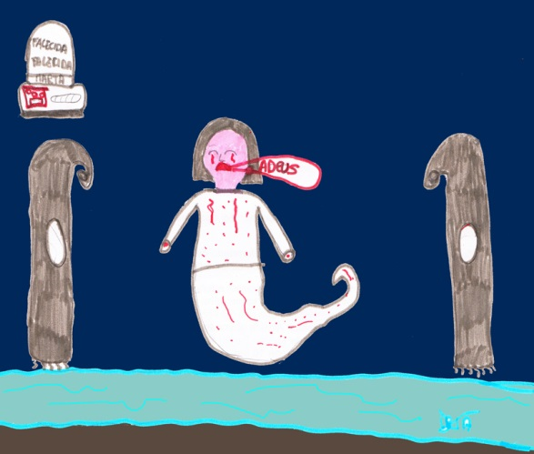
RÍO XORDÁN
As almas no seu camiño ao Alén (a Compostela?) teñen que atravesar o río Xordán. Para eso é necesario poñerlle ao cadáver comida e unhas moedas. A alma pura pasará sobre as augas.

Slide 5
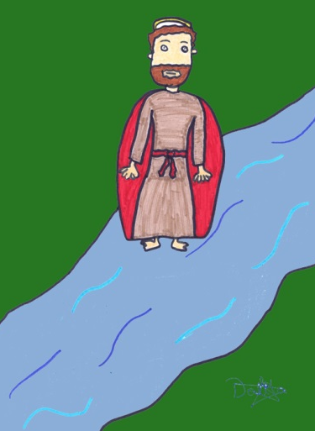
O RITO DA INMERSIÓN
En Galicia nas épocas de secura o pobo adoita pedir chuvia por medio de oracións, procesións e rogativas a certos santos “hidróforos” considerados “portadores de auga”. Mais en algúns lugares acostúmase a meter o santo no río ou simúlase facelo. Tal como ocorre no río Deva, afluente do Miño, onde os veciños de San Breixo de Deva levan ao San Bartolomeu, en Cuntis onde meten a Santiago Apóstolo no Gallo, afluente do Umia, ou en santa Mariña de Ribeira, na Estrada, que levan a imaxe de San Vicente a mollarlle os pés no río Ulla.
Dalila Domínguez Sineiro

Slide 6
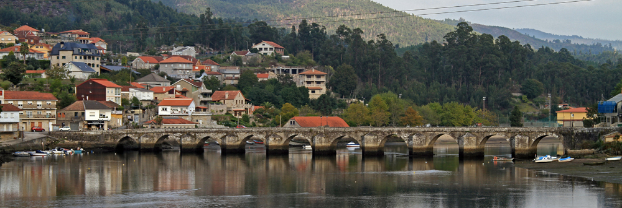
BAUTIZOS PRENATAIS
Nalgunhas pontes do país galego, como a de Pontearnelas, sobre o Umia, Ponte Sampaio sobre o Oitavén, a Ramallosa no Miñor, a de Fillaboa en Salvaterra e a dos Remedios en Ponteareas, e a do Seixo sobre o río Caselas, levábanse a cabo, e nalgunha aínda se leva, o bautismo anticipado...
Pontesampaio

Slide 7
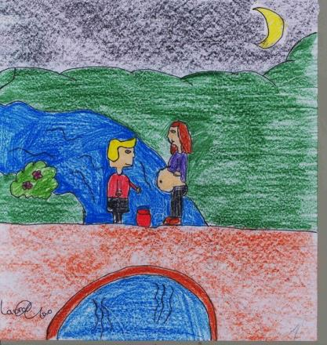
BAUTIZOS PRENATAIS
… Sométense a el mulleres preñadas con antecedentes de malos partos que queren lograr unha feliz xestación e parto. Acoden na noite do sábado ao domingo ás doce da noite, acompañadas de dous parentes homes que se sitúan a cada extremo da ponte impedindo o paso. O primeiro home que tente pasar será o “padriño” e irá coller a auga ao río para vertela sobre o ventre da muller encinta ao tempo que recita a fórmula do bautismo. Nalgunhas pontes o nome que se impón é o de Amaro e noutras o de Alberto. Rematada a cerimonia faise un xantar sobre a ponte e logo a embarazada bota ao río, de costas á baranda e por riba dos ombros, o sobrante da comida, a louza e o resto dos utensilios.
Laura Domínguez Otero

Slide 8
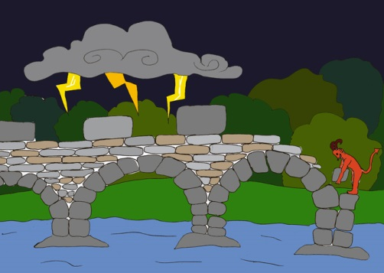
PONTES
O demo e os seus axudantes son uns grandes construtores de pontes, pero só traballan de noite. O demo traballa por encargo, xeralmenta a cambio de venderlle a alma. A ponte e Albarellos (Boborás) non ten baranda porque os demos non foron quen de rematala nunha noite.
-Canta o galo branco, pico ó canto!
-Canta o galo pinto, ande o pico!
-Canta o galo negro, pico quedo!
Jorge Leiro Dozo

Slide 9
CEO

Slide 10
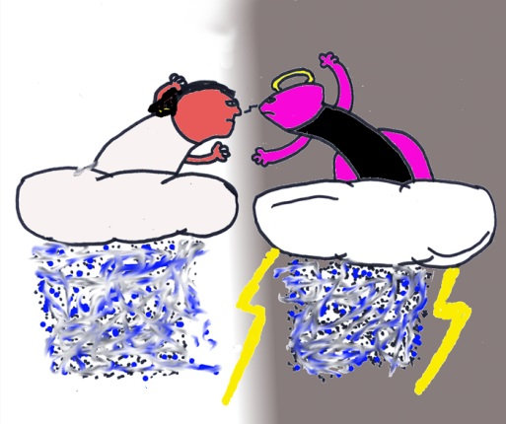
CHUVIA
Nos primeiros tempos do cristianismo crian que a chuvia en Galicia se producía como consecuencia do encontro entre dous espíritus divinos. Deus sérvese da Virxe da Luz para mandar a chuvia ás persoas. Preséntalla ao Príncipe das Augas que, excitado polo desexo de posuíla, poinse a suar provocando a chuvia e ao sentirse bulrado provoca trebóns
Héctor Sánchez Gutiérrez

Slide 11
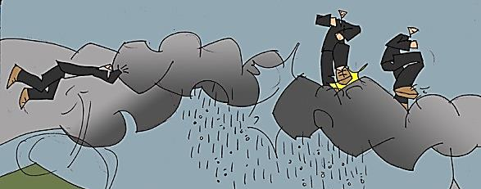
NUBEIROS, TRONANTES, TEMPESTARIOS OU “COMANDANTES DO TRONOS”
Tamén se chaman Negrumentes ou Nigromantes, Renubeiros nos Ancares
Seres que se encargan de fabricar a tronadas e saraibas. Homes altos vestidos de negro que falan castelán e forman as treboadas subindo ás nubes por medio dunha polvoriña ou meco (remuíños de aire e pó) que fabrican mexando nunha morea de terra. Tócanse as campás para espantalos e que non fagan dano na parroquia. Os curas espántanos con responsos. Nunha Fumieira máxica feita nun burato de toupa ascenden os Nubeiros ata as nubes.

Slide 12
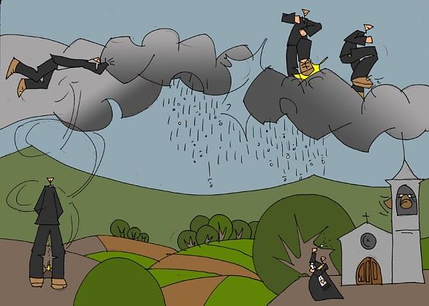
Mon

Slide 13
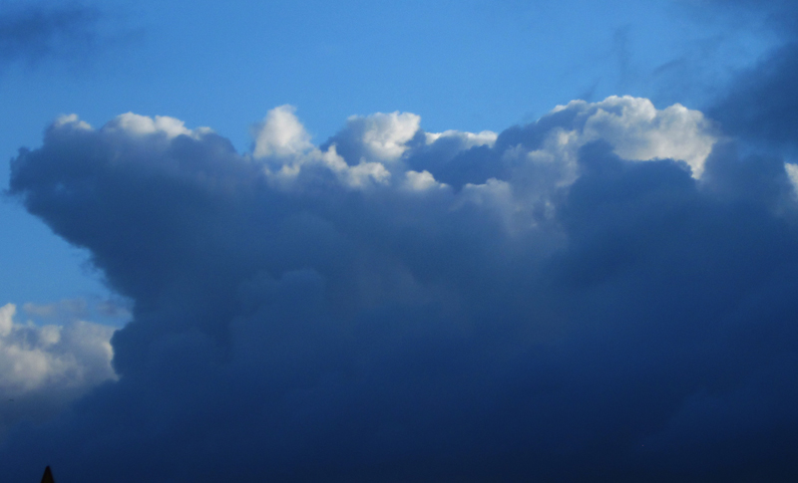
-Eusebio de Meire era un nubeiro que era apoderado e cobrador das rendas na comarca de Vilalba. Usaba as artes de nubeiro para cobrar e distribuía o predrazo segundo a súa comenencia.
-O Tío Bernardo, o Tronador era de Quins (Melón) e cobráballe todos os anos media ola de viño aos veciños por tornarlle os tronos.
-O Tío Roque é un tronante de Rairiz da Veiga que anda polas nubes cun carro producindo os tronos.
-Facundo era un tronante da zona de Chantada. Cando se pon a tronar a xente di:
“Xa está aquí Facundo
Que anda coas zocas polo mundo”

Slide 14
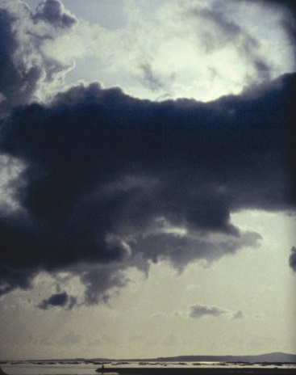
-Os tronos provócannos os anxos que andan batendo cos zocos.

Slide 15
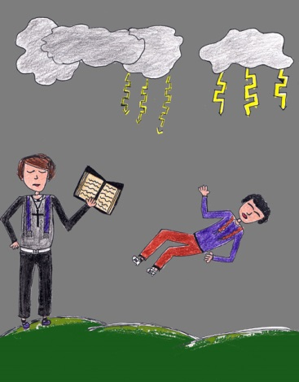
CURAS EXCONXURADORES
Os cregos son magos por estaren en contacto co sagrado. Teñen gran poder contra o trebón e os seus causantes (Nubeiros, tronantes...). Cos seus esconxuros o cura pode derrubar o tronante e facelo caer das nubes ou dirixir o trebón para que descargue noutro sitio. Á veces bótanlle auga bendita ou tíranlle algún obxecto, como un zapato. Empregan o libro de ler e desler onde veñen os esconxutos e con eles poden levitar e subir ata as nubes a falar co nubeiro.
Andrea Loureiro

Slide 16
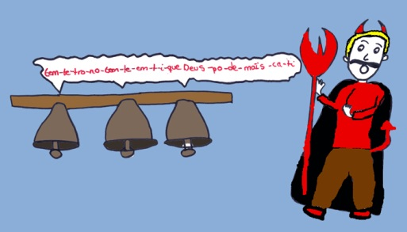
CAMPÁS
As campás arredan as treboadas. Facíanse soar cando se achegaba o trebón e ameazaba as colleitas. Tamén esconxura aos nubeiros e tronantes, causantes das treboadas. O demo é inimigo das campás, non soporta o seu son e foxe ao escoitalas. A campá di: “tem-te-tro-no-tem-te-em-t-i-que Deus-po-de-máis-ca-tí”
Paula Sanmartín Yuguero

Slide 17
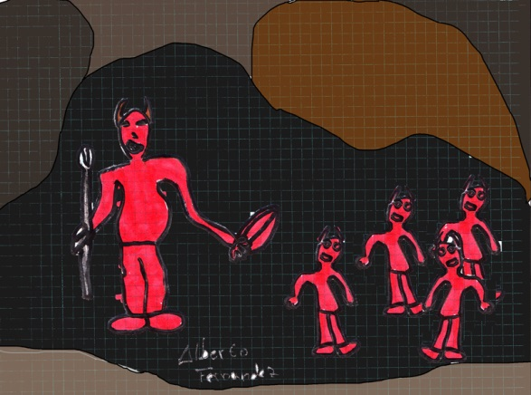
COVA DE SALAMANCA
En Salamanca había unha cova onde os demos transmitían a súa sabedoría. Os estudantes asistían a clases e saían convertidos en nubeiros ou nigromantes.

Slide 18
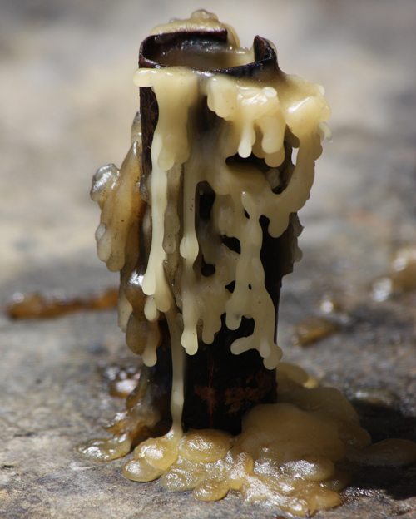
BALAS DE CERA
As balas de cera feitas coa cera dos cirios das igrexa, que estan bendecidas, teñen propiedades máxica se poden loitar contra nubeiros, encantos, medos ou demos.

Slide 19
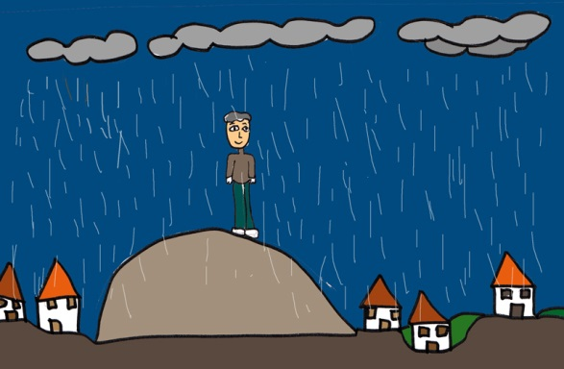
PEDRA DA AUGA
-A Pedra de Mazafacha, do Monte Xalo (Culleredo) reparte e anuncia chuvia.
-No Monte Aloia hai unha pedra que se se lle pon a san Xulián enriba chove.

Slide 20
FONTES

Slide 21
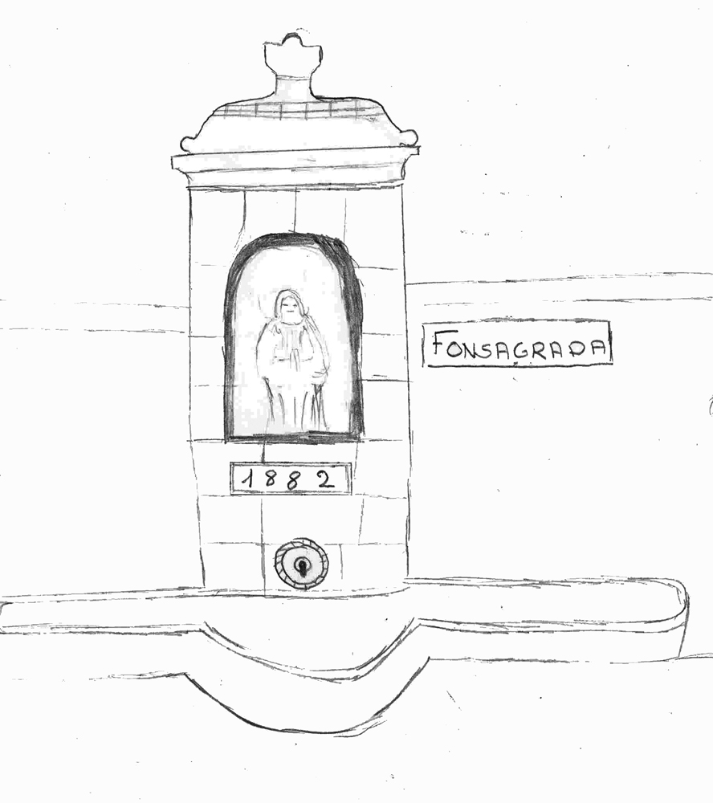
A “FONTE SACRA” DA FONSAGRADA
Conta a lenda que unha noite chegou un peregrino moi canso ao que ninguén daba refuxio. Unha viúva moi pobre acolleuno na súa casa e deulle o único que tiña para comer, pan negro e nabos. Cando volveu de buscar unha xerra de auga da fonte atopou con que a auga se convertera en leite e na mesa tiña un bolo de pan e o peregrino dasaparecera. Desde aquela a fonte chámase “Fonse Santa” e dalle nome á Fonsagrada.
Andrea Gondar Cacabelos

Slide 22
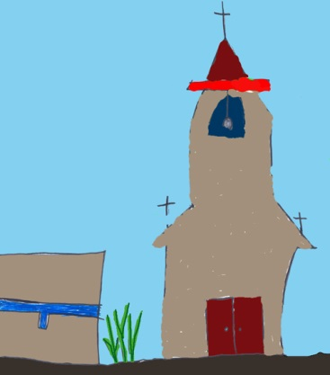
FONTE DOS TRES XUNCOS
Está nun lugar indeterminado do monte da Torre en Rubiá dos Mistos (Calvos de Randín). Nunca se amosa aos que van buscándoa e só se lle aparece aos camiñantes inocentes e despistados. A carón dela hai tres xuncos e hai que escoller tirar de un. Segúndo de cal tire pode atopar ouro, prata ou carniza. O ouro garántelle riqueza e opulencia de por vida, a prata deixa as cousas como estaban e a carne podre agoira infelicidade e amargura perpetuas.
David Piñeiro Oubiña

Slide 23
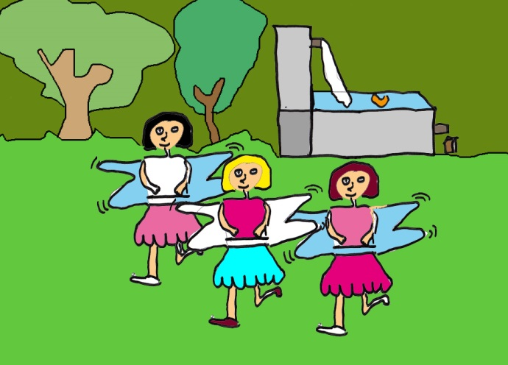
TRES MOURAS
Tres mouras están encantadas nunha fonte ou en tres fontes diferentes, por unha fada ou maldición da súa nai. Para desencantalas hai que levar tres bolos de pan e botalos na auga. Se alguén que saca un anaco ao pan unha das mouras sae coxa.
Ángel Lorenzo

Slide 24
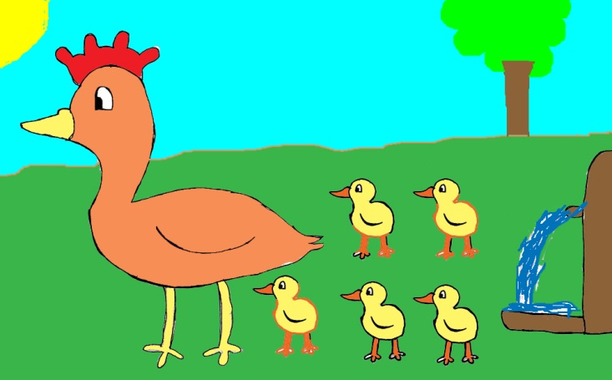
GALIÑA CON PITOS
En moitas fontes agóchanse tesouros e o encanto que os garda sae ao exterior transformado nunha galiña con pitos. Se entre a rolada de pitos hai un de cor branca significa que hai unha Dona pedindo que a desencantes.
Na Ponte Ulla, nun paso estreito do río, hai un pozo fondo no que aboian unha grade de ferro e unha campá prendida dela. A media noite a campá da doce badaladadas e nese momento sae da bouza á beira do río unha galiña branca con doce pitos de ouro e unha pantasma. Ao abrir o día desaparecen.
Miguel Rodríguez

Slide 25
LAGOAS
Na maior parte das lagoas de Galicia (Cospeito, Doniños, Antela,...) dise que hai cidades asolagadas.
Tamén din que hai areas movedizas que tragan ás persoas que se aventuran nelas.

Slide 26
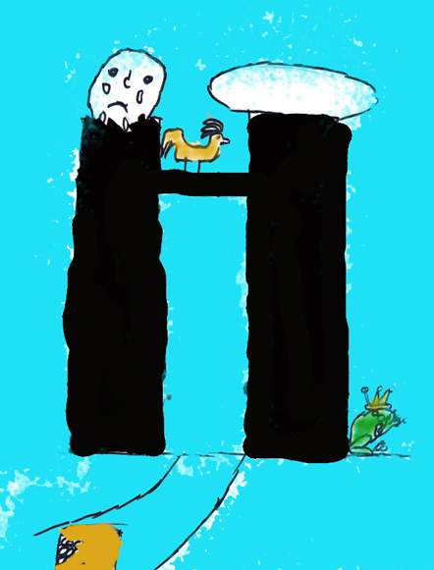
ANTELA ou BEÓN
Está na Limia. Alí está asolagada a cidade de Antioquía. Contan que foi cando o caudillo galo Korntterriben tentou conquistala, uns novecentos anos antes de Cristo. Pasaron a noite na torre de Sandiás e pola noite a cidade desapareceo. Outra versión di que a causa do afundimento da cidade foi que os veciños lle negaron esmola a Cristo e castigounos.
Por veces vense as torres máis altas e escóitase o badalar das campás, e ás doce da noite do día de Nadal óense cantar os galos. Unha princesa transformada en ra vive na lagoa, tamén din que estaba habitada por animais infernais que relucían na distancia. Hai un túnel entre as Torres de Pena e Sandiás cheo de tesouros que está vixiado polos cabaleiros do Rei Arturo transformados en mosquitos.
Adrián Falcón

Slide 27
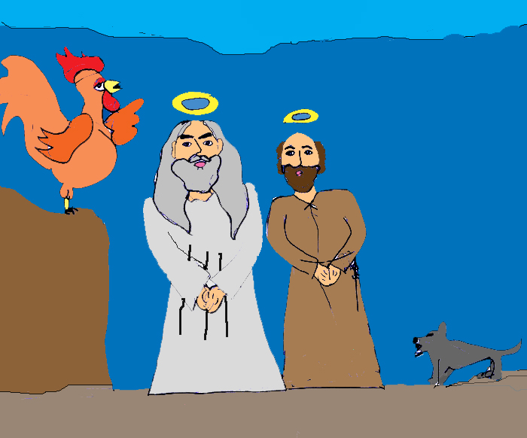
ALCAIÁN
A lagoa de Alcaián está en Coristanco e debaixo das súas augas está a cidade de Alcaian. Contan que cando viñeron Deus e San Pedro pedindo esmola, os veciños encirráronlle os cans. Entón díxolle Deus a San Pedro “Adeus vila de Alcaián, que tamén me encirraches os cans”. Din que ás 12 da noite do día de Nadal oense cantar aos galos.
Tamara Fernández González

Slide 28
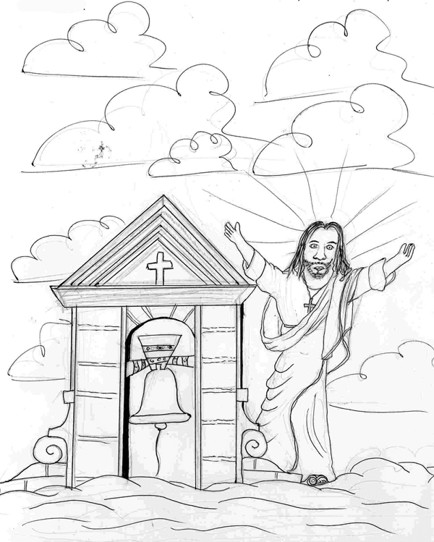
LEBAÑÓN, ESTABAÑÓN, SABAÑÓN (Lugo, lagoa de Carucedo...)
Contan que alí había un pobo de pescadores e pasou o Noso Señor, pediu esmola a un zapateiro e este tiroulle unha subela. Entón o Noso Señor dixo “Arrevírate vila co de abaixo para arriba”. A xente dí que oe tocar as campás.
Jorge Leiro Dozo

Slide 29
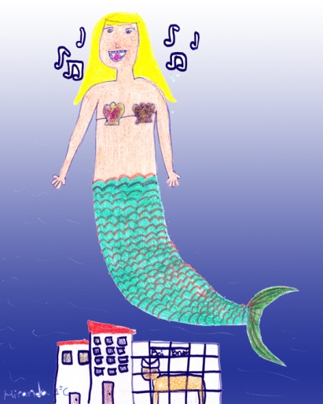
REIRÍS (VALVERDE, MALVERDE, SIRVES)
É unha cidade asolagada na lagoa de Carregal, en Corrubedo. Un rei mouro estranxeiro pretendía á filla do rei de Reirís, que era boa e servicial; pero ela non o quería. Tampouco o quería o seu pai, porque era escuro e meigo. Entón o rei mouro vingouse provocando un cataclismo que asolagou para sempre a cidade, pero el levou un castigo e quedou convertido no Boi Bruón. Contan que a princesa sobreviviu como serea e pode escoitarse a súa voz nalgunhas ocasións. Outros dín que o Boi brúa algunhas noites.
Miranda Lores Martínez

Slide 30
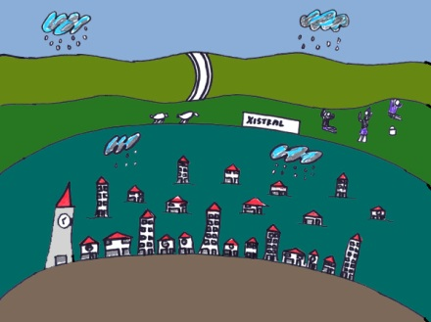
VEIGA DO REAL
É unha cidade asolagada pola chuvia en Montouto (Abadín). Nela vivían unhas señoras encantadas e despois do asolagamento trasladáronse ao Pozo do Xistral, onde nace o Eume. Saen a peitearse á beira do río e teñen un cadelo pequeño moi temido na comarca, que persegue ás ovellas e cando as pilla vainas tirar ao Pozo do Real, un lugar escuro e moi fondo.
Víctor Álvarez Fariña

Slide 31
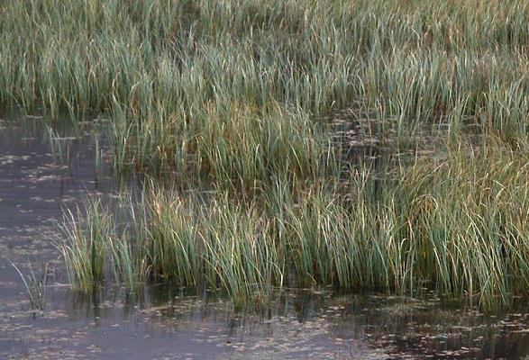
A CHARCA DO ALLIGAL
É filla ou irmá da Charca de Lanzós e ten outra irmá noutro lugar da Terra Cha (San Simón da Costa ou Vilapedre?). Din que estas tres lagoas son fillas dun mar subterráneo que asoma por elas. En cada lagoa hai unha moura.

Slide 32
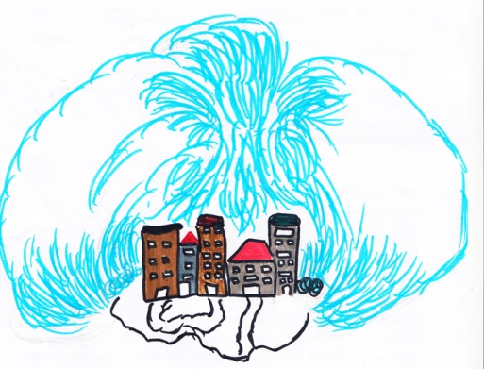
VERÍN
Está condenado a desaparecer baixo as augas do Támega. Alí, no Pozo Mouro do Támega aflora o mar subterráneo. San Francisco Blanco de Tameirón pasou por alí na súa viaxe ao Xapón e dixo mirando ao río “Cordero, este lobo te comerá”.
Mariña Costa

Slide 33
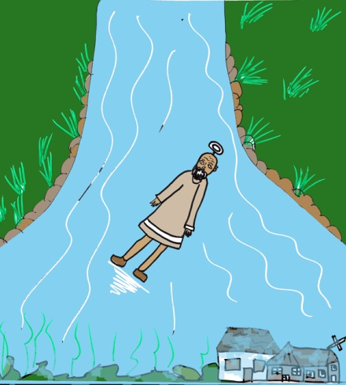
VAL DE SAN PEDRO
Está en Fornelos de Montes. Alí había unha aldea e unha capela dedicada ao santo que se afundiron nunha lagoa. Só se salvou a imaxe do santo pola que houbo logo unha disputa entre dous lugares

Slide 34
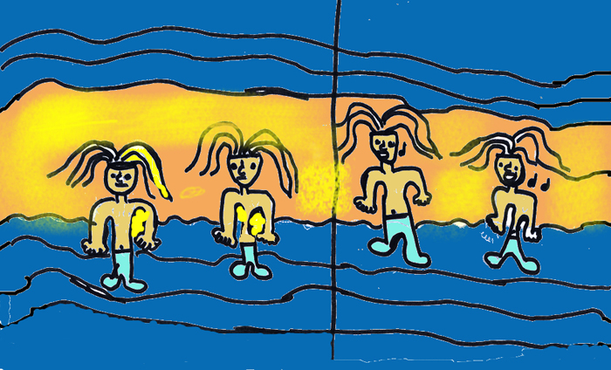
CAQUE ou BARDANCOS
Lagoa en Loentia (Castro de Rei) onde residían as once mil virxes e as once mil cantantes que, con medio corpo na auga e medio corpo fóra, cantan de noite e calan de día. Os baluros (tribo de magos) pedían esmola para elas.
Tiago Coronel

Slide 35
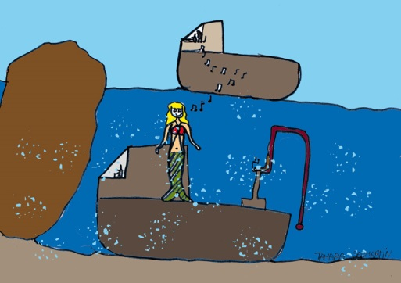
BARCO AFUNDIDO
Na lagoa de Carregal, onde está asolagada a cidade de Reirís, hai un barco afundido cunha serea ou bucina que brada coma un boi nas noites de néboa. Din que é para advertir aos mariñeiros dos cons e baixos próximos, ou para atraelos e afundilos nas areas movedizas do fondo da lagoa.
Tamara Sanmartín

Slide 36
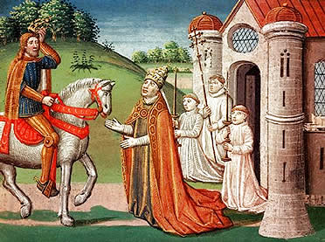
CARLOMAGO, CARLOS MAÑO
Emperador do Sacro Imperio, reis dos cristiáns de Francia. Aparecéuselle por tres veces o Apóstolo Santiago para pedirlle que liberase o seu sartego do dominio dos infieis. Conquistou moitas cidades do territorio galego habitadas polos mouros, que quedaron para sempre asolagadas (Lucerna, Valverde…).

Slide 37
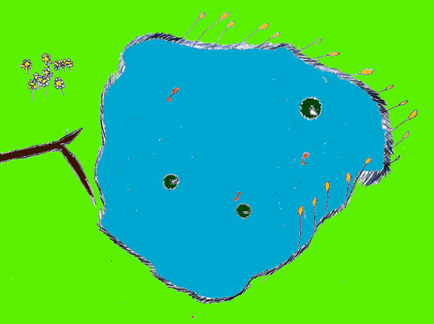
BRAÑA DA POUZA
En Santa Comba (A Coruña). Hai unha lagoa cun encantiño que ten alí tendedeiros de roupa. É moi perigoso pois mergulla no fondo do lago a quen se lle achegue.
Daniel Padín Cores

Slide 38
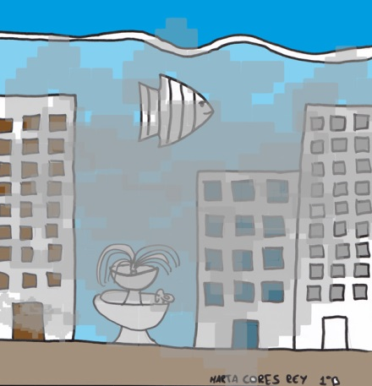
BRAÑA RUBIA
Está en Carballo e debaixo hai unha cidade asolagada polo maltrato á Sagrada Familia que andaba a pedir polo mundo.

Slide 39
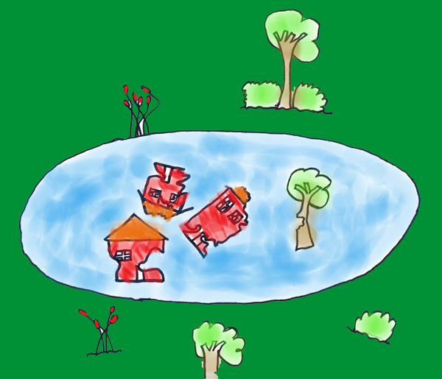
BOEDO
É unha cidade asolagada en San Xoán de Lagostelle (Guitiriz). Pasaba a Sagrada Familia e tiñan fame. Pedíronlle a un zapateiro e respostoulles arrebolándolle unha forma a Xesús. Petaron en todas as casas e ninguén os socorreu ata que chegaron á máis probre do lugar. A Virxe díxolle á muller da casa que fixese unha bola coa cinsa da lareira e a cocese e a virxe díxolle: “Próbea señora!, é tan verdade que esta é bola cocida, como que a cidade de Boedo; por un só malo, Deus destrúe unha vila!”.
Durante séculos oiuse moito barullo polas noites ata que un cura foi tomar as augas e “ligouno”. Agora óense de vez en cando as campás da igrexa ou un canonazo.
Sergio Prieto Álvarez

Slide 40
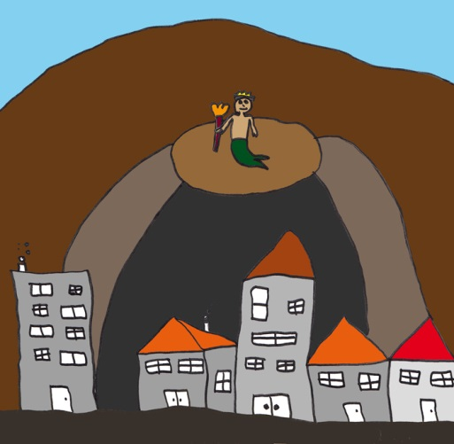
BREA ou BRÍA
Cidade desaparecida na Cova do Rei Cintolo (Mondoñedo) polas malas artes do rei Tuba de Oretón.
Olaya Falcón Leal

Slide 41
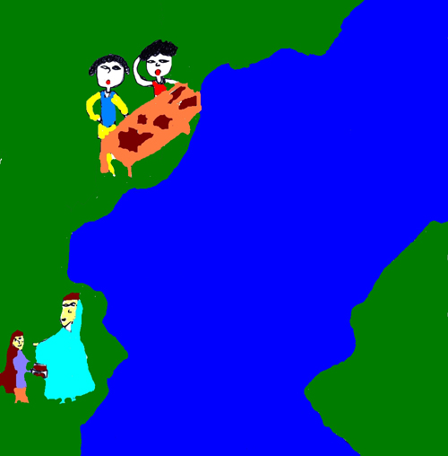
LAGO
San Martiño de Lago (Maside) é unha cidade asolagada. Chegou alí a Virxe pedindo pan a unhas mulleres que estaban a cocer e estas fixeron un pan con farelo e nen siquera llo deron. Unha pastoriña que andaba polo monte deulle á Virxe todo o pan que levaba para a súa merenda e a Virxe mirando para a vila dixo:
Lago te asulago
Co de arriba para abaixo,
Que quede esta rapaciña
Con esta cadeliña.
Ilenia Parracho

Slide 42
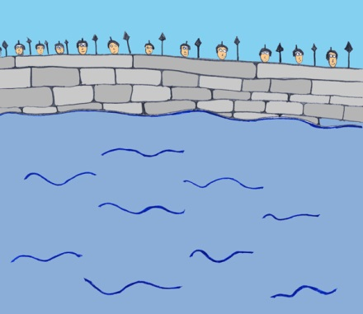
LAGOA SACRA DE OLIVES
Nas súas proximidades houbo unha gran batalla con moitos mortos e botaron os cadáveres á auga. Dise que despois a amurallaron para que non a profanasen.
José Luís Suárez

Slide 43
POZOS
AUGAS SUBTERRÁNEAS

Slide 44
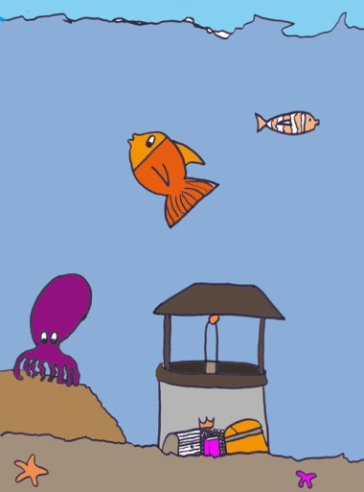
MAR SUBTERRÁNEO
Nalgún lugar do mundo subterráneo hai un enorme mar que asoma á veces ao noso mundo en ollos ou pozos nos que ás veces hai tesouros (Pozos Piagos, Pozo Negro, Pozo do Ollo…)
Noa Vieites

Slide 45
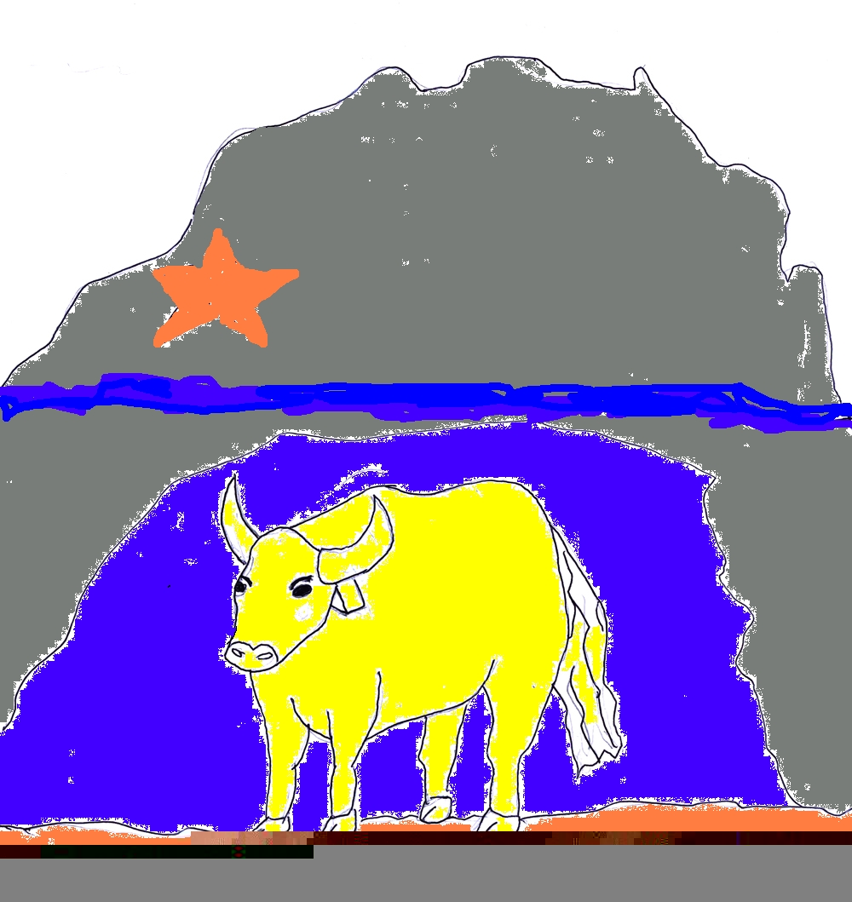
BOI DE SAN DOMEDIO
No monte Sandomedio (Taboexa-As Neves) vive un boi de ouro feito polos mouros para adoralo. O boi cobrou vida e está debaixo dun penedo ao que chega por debaixo da terra un brazo do mar. Non se pode mover o penedo para coller o boi de ouro porque o mar anegará todo.
Alberto Fernández Losada

Slide 46
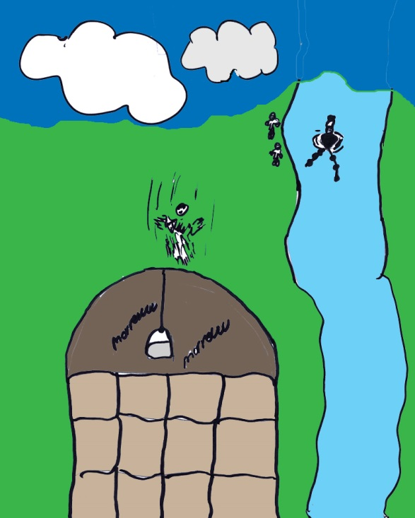
POZO MEIMÓN ou MAIMÓN
Esta no Miño en Castrelo (Ourense) a carón da fonte de Ana Manana. Alí afogaron ao bispo de Ourense, Francisco Alfonso. Os romeiros que pasan por alí berran –“Morreu o bispo”, e do pozo sae unha voz que di: -“Morreuuuu”. Non se sabe se responde a alma do bispo, os que o mataron ou o demo.
Fátima Cores Lois

Slide 47
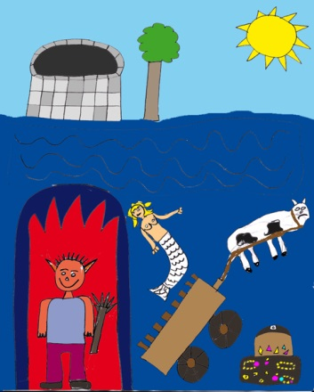
POZO PIAGO, PEAGO, POZO DO INFERNO, BOCA DO INFERNO, POZO MOURO, POZO NEGRO..
Son pozos fondos e perigosos que hai nos ríos e nas lagoas. Son entradas do inferno que o demo usa como trampa para facer caer neles a todo o que se achegue. Pero o demo perde case sempre. Son tan fondos que ninguén foi quen de medir a súa profundidade. Algúns son responsables do asolagamento de cidades. Noutros din que hai no fondo carros de bois e que neles viven os xacios e ocultan tesouros.
César García Padín

Slide 48
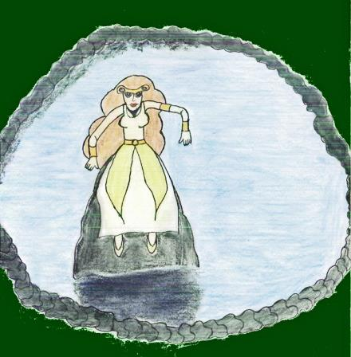
ANA MANANA
É unha moura encantada que vive nunha fonte nuns penedos próximos ao pozo Meimón no Miño (Castrelo-Ourense). É moi fermosa e viste de branco. Os intentos para desencantala fracasaron sempre.
Clemente Pimenta Trapote

Slide 49
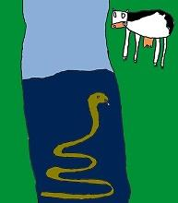
XAN DE CANDIA
En Candia (Abadín) hai un pozo profundo onde vive unha serpe que come todo o que cae dentro. Un día caeu unha vaca e só se viron as tripas.
Nos tempos medievais un bispo de Mondoñedo ía petando de porta en porta e confiscándolle á xente canto tiña. Ao chegar a Candia, Xan saiulle ao camiño cunha fouce na mar e cortoulle o pescozo. Asustado, fuxio e botouse no Pozo e desapareceu. Por iso o pozo leva o seu nome.
Carlos Rey Abal

Slide 50
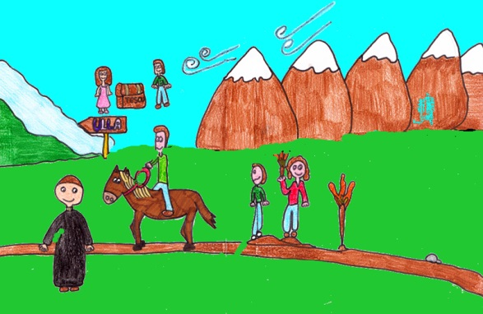
COVA DA CURUXA
Creese que pode estar en terras do Ulla. Unha vez, por consello dun freire, entrou unha xente dirixida por un cabaleiro a buscar un tesouro e chegaron ata un gran río e viron da outra banda xente estrana ricamente vestida, con tesouros e tocando instrumentos. Colleron tanto medo que non se atreveron a pasar e un forte vento apagoulle os fachos. Cando deron saído enfermaron e morreron todos antes dun anos e o freire que os guiou quedou cego.
María Martínez Búa

Slide 51
MANANCIAIS
AUGAS TERMAIS

Slide 52
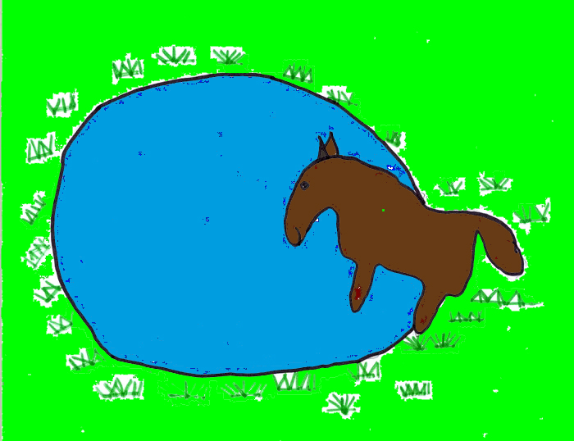
A TOXA
Na illa da Toxa había unha poza grande con auga. Uns homes do Grove levaron alí un burro que estaba enfermo e abandoárono para que morrera. Á volta duns anos os homes volveron á illa pensando que o burro estaba morto e atopáronse con que estaba vivo, gordo e san. Así foi como descubriron o manancial de auga e mandárona analizar. Fixeron unha fonte e desde aquela os enfermos van á Toxa a curarse bañándose naquelas augas.
Miriam Núñez

Slide 53
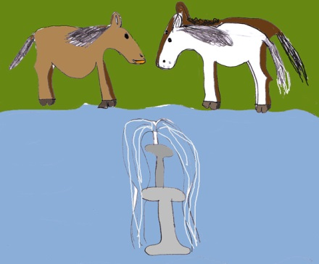
TRES LARANXIÑAS DO MAR (ALLIGAL DE CODESIDO)
-Había tres doncelas encantadas en forma de cabalos (ou bestas) que andaban polo monte rabuñándose cos toxos e coas silveiras ata que os seus corpos quedaron feitos unha pura chaga. Atoparon unha fonte cunha pozanca e coas patas agrandárona ata facer unha pequena lagoa (a que hoxe se chama Alligal de Codesido) coa auga da cor do sangue, é ferruxenta e cura os males da pel. Botaron nela nove días e despois de nove baños sandaron. Un día unha moura (a nai?) deulles a cada unha unha mazán camoesa e ao rematar de comelas recuperaron a forma humana. Desde aquela a charca ten sona e a xente vai a curarse.
Daniel Falcón López

Slide 54
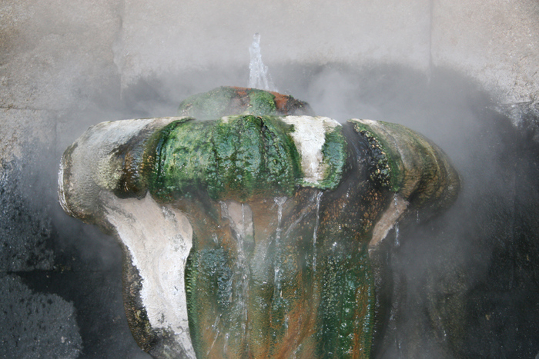
AS BURGAS
Pedro Telmo vivía como ermitán nun monte próximo a Ribadavia. Tiña sona de santo e dicían que fixera algúns miragres. Nunha ocasión enfermou e foi asistido por un rapaz pastor que se fixo discípulo do santo. Andando o tempo o rapaz foi falsamente acusado de roubo por unha muller de Ribadavia que o pretendía sen resposta. Foi perseguido e linchado pola xente na vila. Cando o soubo, Pedro Telmo decidiu cambiar o curso das canles de auga quente que el ía traendo a Ribadavia pouco a pouco e cos seus poderes fixo que xurdiran en Ourense.

Slide 55
SERES
FANTÁSTICOS

Slide 56
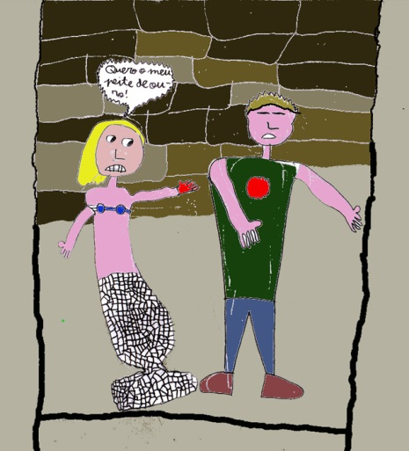
SEREA MOURA
Vivía no Pozo da Moura, en Moaña. Cantaba moi ben e atraía ao homes.
Unha vez un home, chamado Carroque, achegouse á serea e rouboulle o peite de ouro. Enrabechada, a serea mataba a todos os homes que atopaba, ata que un día desapareceu.
Evaristo B. González Portas

Slide 57
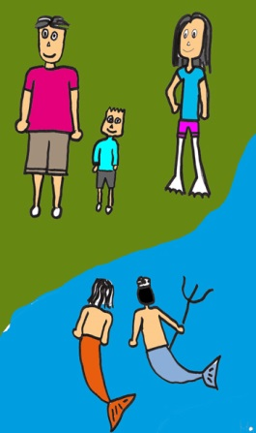
XACIAS E XACIOS
Viven nos pozos máis fondos do río Miño. Son anfibios con figura humana. Nos piagos teñen enormes tesouros.
As xacias son moi fermosas e atraen aos mozos á súa perdición.
Conta que un veciño de Vilar de Ortelle viu unha xacia moi fermosa na beira do río. Ela díxolle que se a bautizaba quedaría desencantada e casaría con el. Tiveron fillo que andaban sempre no río e o pai ancabuxado berrou con eles dicíndolles “ídevos de aí fillos dunha xacia¡”. A nai aborrecida volveu cos seus conxéneres ao río, pero eles, en castigo por se ter feito cristiá, esnaquizárona no fondo do río.

Slide 58
LAMIAS, LUMIAS
Son unha especie de sereas terrestres que viven em covas nas proximidades de regueiros e fontes.
Son seres con cara de muller fermosa e corpo de dragón ou pés de cabra. Namoran e devoran aos homes e aparécenselle pola noite lavando ou fiando con rocas de ouro.
Iria Pazos Martínez

Slide 59
XERPA
Muller con medio corpo de serpe que vive no fondo dos ríos e afoga aos mozos.
María Guillán Abilleira

Slide 60
SAAVEDRA
Serpe xigantesca que adoraban os baluros na cidade de Veria que está asolagada na lagoa de Cospeito.
María Guillán Abilleira

Slide 61
HOME PEIXE
Nun lugar de Lugo un home peixe cruza a diario o río Miño montado nunha arca e cun gorro vermello na cabeza
Iria Fontán

Slide 62
FEITICEIRAS
Viven no Miño, entre Arbo e Melgaço. Atraen aos mozos e sedúcenos coa súa voz quedando engaiolados para sempre e desaparecendo ou afogando.
Para evitalas hai que cruzar o río cunha pedra na boca.

Slide 63
CABALEIROS DO REI ARTURO
As moreas de cínefes que saen da lagoa da Antela (A Limia) son os exércitos encantados dos Cabaleiros da Táboa redonda.
Diego Sánchez Chantada

Slide 64
CARISSIA
Era unha dona ou ondina que se namorou do gobernador romano Tito Carissio. Ao ser rexeitada por el chorou tanto que coas súas bágoas formou o lago de Carucedo (no Bierzo) e asolagou a cidade de Lucerna ou Estambón. Na noite de San Xoán vese o reflexo da cidade no fondo do lago e Carissia sae a buscar un mozo que a desencante.
Nuria Pérez Pazos

Slide 65
DAMA DO SAR
É unha moura ou serea que vive no río Sar.
Ten unha moura cabeleira negra que serve de dique ás augas, por iso se producen inundacións entre Padrón e Pontecesures.
Cloe Troncoso Torres

Slide 66
AUREANAS
Tres irmáns mouras ou tres donas encantadas altas e fermosas que viven nas fontes e nos castros. Con elas teñen encantadas ás súas cabalerías (cabalos ou mulas). Para desencantalas hai que levar tres moletes de pan.
Paula
Romero
Aragunde

Slide 67
PRÍNCIPE ULLA É un príncipe encantado que vive no río Ulla. Bota auga pola boca provocanto enchentes entre Padrín e Pontecesures. Ten relación coa Dama do Sar.
José Manuel Santos Rey

Slide 68
PRINCESA RA
Na lagoa da Antela (A Limia) hai unha princesa encantada con forma de ra. Non se atopa quen a desencante porque non hai maneira de diferenciala entre os milleiros de ras que hai nesa lagoa.
Iria Ferreiro

Slide 69
PRINCESIÑA TROITA
Unha princesiña moura, convertida en troita, vive nunha fonte en Couto de A (Ramil-Castro de Rei). Ninguén a pode pescar.
Daniel Piñeiro Parada

Slide 70
CARANGUEXO COA PINZA DE OURO
É o gardián dun tesouro que se atopa no fondo dun pozo do río Barbaña. O tesouro é un esqueleto formado por ouro, pérolas e diamantes.

Slide 71
GALIÑA DOS OVOS DE OURO
No gorgullón de santa Mariña (As Fragas-Campo Lameiro) hai unha princesa moura encantada en serpe. No mencer vese cunha flor na boca. Ten unha galiña que pon os ovos de ouro. Quen a bique nos beizos desencantaa e convértea en muller e a cambio recibe como premio a galiña cos ovos de ouro
Jacobo Padín

Slide 72
SERPE BICHOCA
É unha gran serpe que vive en varios lugares do río Lérez e os seus afluentes. Foi vista no Pozo Sangoento río Seixo), no Pozo dos Anguieiros (Lérez) e no Pozo da Torre (Castro). Dín que cos seus remuíños forma enormes pozos e ao moverse no río fai cacholas nas pedras.
Melania Agraso

Slide 73
MONSTRUO DA LAGOA
Vive na lagoa de Castelo (entre Muras e Xermade). Garda unha campá de ouro e vive no fondo das augas. Cando a lagoa seca o Monstruo e o Tesouro entérranse e desaparecen.
Unha vez o cura da parroquia tentou coller a campá coa axuda dun libro de maxia negra traído de Cuba. Comezou a ler o libro e abríronse as auga e díxose ao sacristán que non pechase o libro. Non lle fixo caso e as augas pecharon levándose ao cura.

Slide 74
COCA, TARASCA
Animal monstrioso co corpo de dragón e cola de serpe que vive no mar ou nos ríos. No lombo nácenlle dúas ás enormes como as dos morcegos, ten catro patas armadas de fortes gadoupas, unha gran boca armada de dentes afiados e uns ollos fumegantes.
Seres semellantes hai por toda Galicia: Verín, Baiona, Betanzos (camelo), A Coruña (Tarea), Ourense (Coquetriz), Pontevedra, Ribadavia (Becha), Compostela, Tui…
Rebeca Gondar
Meis

Slide 75
Jorge Leiro Dozo
BIBLIOGRAFÍA
“Ensaio sobre etnografía”: Vicente Risco
“Diccionario dos seres míticos galegos”. Xoán R. Cuba, Antonio Reigosa, Xosé Miranda. Ed Xerais, 1999
“Antropoloxía de Galicia”: Ramón Mariño Ferro
1º ESO, 2013
Adela Leiro Lois
IES Francisco Asorey

